Slide 1

Kapalı heceler
um
om
im
em
on
in
en
ar
ut
at
et
ul
il
ol
or
ur
an
un
al
it
ot
ir
el
er

Slide 2
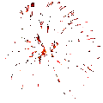
Açık heceler
mu
mi
me
na
ro
ra
to
ta
te
lu
ti
tu
ni
mo
re
ri
ru
ne
ma
nu
no
lo
li
la
le

